Slide 1

EFOP-3.4.3-16-2016-00009
A felsőfokú oktatás minőségének és hozzáférhetőségének együttes javítása a Pannon Egyetemen
Cache in-memory
https://docs.microsoft.com/en-us/aspnet/core/performance/caching/memory?view=aspnetcore-3.1
https://www.blexin.com/en-US/Article/Blog/In-memory-caching-in-ASPNET-Core-45

Slide 2

Introduction
EFOP-3.4.3-16-2016-00009
A felsőfokú oktatás minőségének és hozzáférhetőségének együttes javítása a Pannon Egyetemen
ASP.NET Core supports several different caches. The simplest cache is based on the IMemoryCache.
IMemoryCache represents a cache stored in the memory of the web server.
Apps running on a server farm (multiple servers) should ensure sessions are sticky when using the in-memory cache.
Sticky sessions ensure that subsequent requests from a client all go to the same server.
The in-memory cache can store any object.
The in-memory cache store cache items as key-value pairs.

Slide 3
Cache guidelines
EFOP-3.4.3-16-2016-00009
A felsőfokú oktatás minőségének és hozzáférhetőségének együttes javítása a Pannon Egyetemen
Code should always have a fallback option to fetch data and not depend on a cached value being available.
The cache uses a scarce resource, memory. Limit cache growth:
Do not use external input as cache keys.
Use expirations to limit cache growth.
Use SetSize, Size, and SizeLimit to limit cache size.
The ASP.NET Core runtime does not limit cache size based on memory pressure. It's up to the developer to limit cache size.

Slide 4

Enable in-memory caching
EFOP-3.4.3-16-2016-00009
A felsőfokú oktatás minőségének és hozzáférhetőségének együttes javítása a Pannon Egyetemen
The ASP.NET in-memory cache is a feature we can incorporate in our application using the method ConfigureServices.
You can enable the in-memory cache in the Startup class as shown in the code snippet below.
The AddMemoryCache method allows us to register the IMemoryCache interface that, as mentioned above, is the basis to be used for the caching.

Slide 5
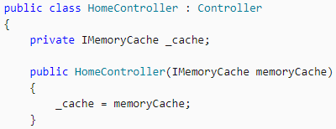
Enable in-memory caching
EFOP-3.4.3-16-2016-00009
A felsőfokú oktatás minőségének és hozzáférhetőségének együttes javítása a Pannon Egyetemen
Once registered, the interface is injectable in class constructors where we want to use it, as follows:

Slide 6

Store and retrieve items
EFOP-3.4.3-16-2016-00009
A felsőfokú oktatás minőségének és hozzáférhetőségének együttes javítása a Pannon Egyetemen
To write an object using the IMemoryCache interface, use the Set<T>() method as shown in the following snippet.
This method accepts two parameters, the first is the key, with which the cached object will be identified, the second parameter is the value we want to store.

Slide 7

Store and retrieve items
EFOP-3.4.3-16-2016-00009
A felsőfokú oktatás minőségének és hozzáférhetőségének együttes javítása a Pannon Egyetemen
To retrieve an object from the cache the Get<T>() method is used as shown with the next snippet.
If we are not sure that a specific key is present in our cache, the TryGetValue() method comes to help: it returns a Boolean, that indicates the existence or non-existence of the requested key.

Slide 8
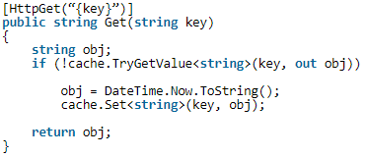
Store and retrieve items
EFOP-3.4.3-16-2016-00009
A felsőfokú oktatás minőségének és hozzáférhetőségének együttes javítása a Pannon Egyetemen
Below is how you can modify the Get() method using the TryGetValue.

Slide 9
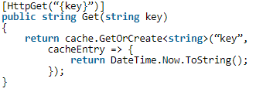
Store and retrieve items
EFOP-3.4.3-16-2016-00009
A felsőfokú oktatás minőségének és hozzáférhetőségének együttes javítása a Pannon Egyetemen
Another method available is the GetOrCreate() method, that verifies the existence of the required key, otherwise, the method creates it for you.

Slide 10
Set expiration policies on cached data
EFOP-3.4.3-16-2016-00009
A felsőfokú oktatás minőségének és hozzáférhetőségének együttes javítása a Pannon Egyetemen
When we store objects with IMemoryCache, the class MemoryCacheEntryOptions provides us various techniques to manage the expiration of cached data.
We can indicate a fixed time after which a certain key expires (absolute expiry), or it can expire if it is not accessed after a certain time (sliding expiry).
Furthermore, there is the possibility to create dependencies between cached objects using the Expiration Token.

Slide 11
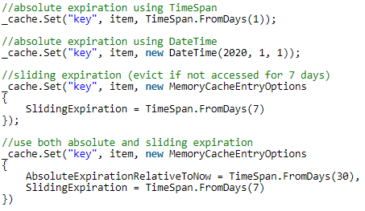
Set expiration policies on cached data
EFOP-3.4.3-16-2016-00009
A felsőfokú oktatás minőségének és hozzáférhetőségének együttes javítása a Pannon Egyetemen
Here some examples.

Slide 12
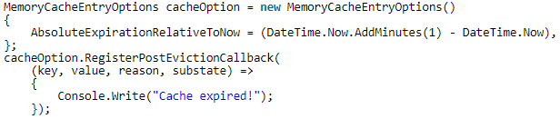
Cache callbacks
EFOP-3.4.3-16-2016-00009
A felsőfokú oktatás minőségének és hozzáférhetőségének együttes javítása a Pannon Egyetemen
Another interesting feature available with MemoryCacheEntryOptions class is the one that permits us to register callbacks, to be executed when an item is removed from the cache.

Slide 13
Conclusions
EFOP-3.4.3-16-2016-00009
A felsőfokú oktatás minőségének és hozzáférhetőségének együttes javítása a Pannon Egyetemen
Using caching in-memory allows you to store data in the server's memory and helps us to improve application performances by removing unnecessary requests to external data sources.
As we have seen, it is very simple to use.
I remind you that this approach cannot be used when your app is hosted on multiple servers or in a cloud hosting environment!

Slide 14
EFOP-3.4.3-16-2016-00009
A felsőfokú oktatás minőségének és hozzáférhetőségének együttes javítása a Pannon Egyetemen
Köszönöm a figyelmet!

